Slide 1

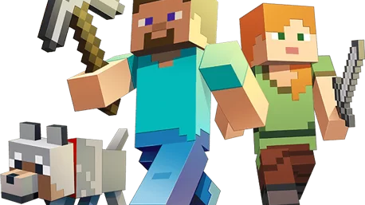

La scuola d´italiano in Minecraft
Eine ideale digitale Ergänzung zum analogen italienischen Sprachunterricht für die Grundschule

Slide 2

La scuola d´Italiano in Minecraft
Inhalt
Beschreibung des Projektes
Video
Kontakte

Slide 3
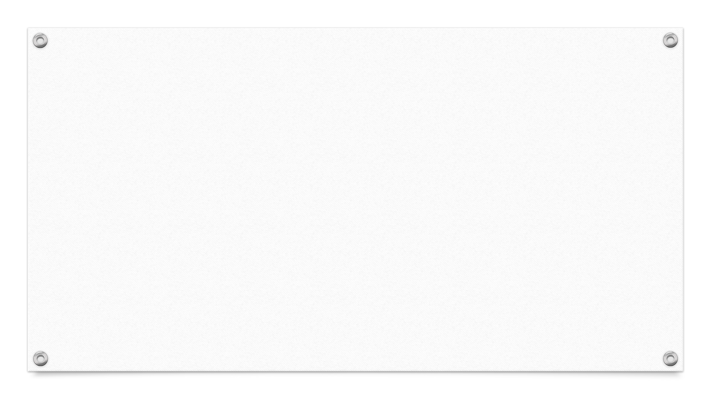
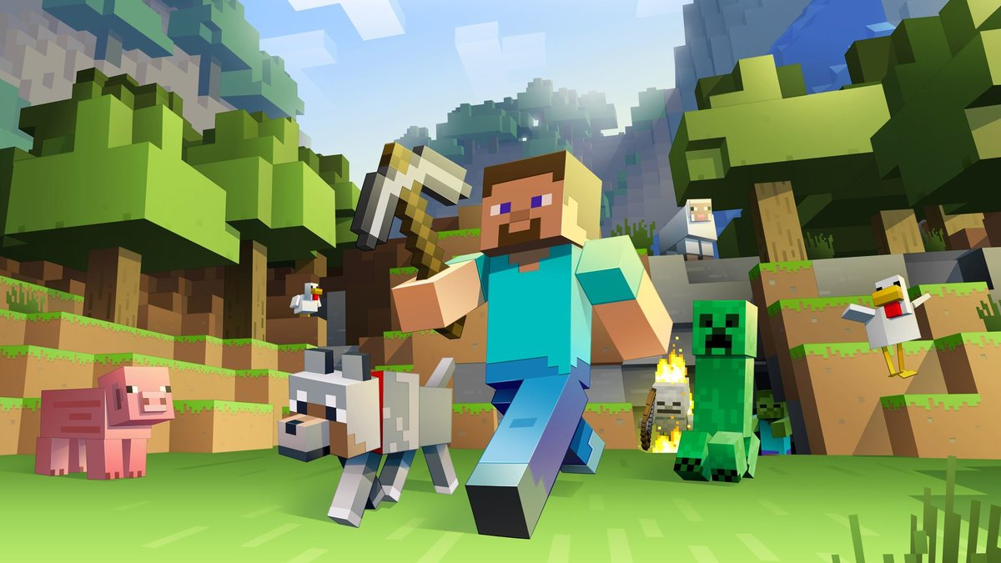
La scuola d´Italiano in Minecraft
„La scuola d‘italiano in Minecraft “ ist eine speziell für die Primarstufe entwickelte digitale Lernumgebung in Minecraft Education für Italienisch als Fremdsprache.
Die Minecraft Education Edition ist eine spezielle Version des beliebten Spiels für den Einsatz im Unterricht, die auch auch im Sprachunterricht als Lernfördermaßnahme eingesetzt werden kann.

Slide 4
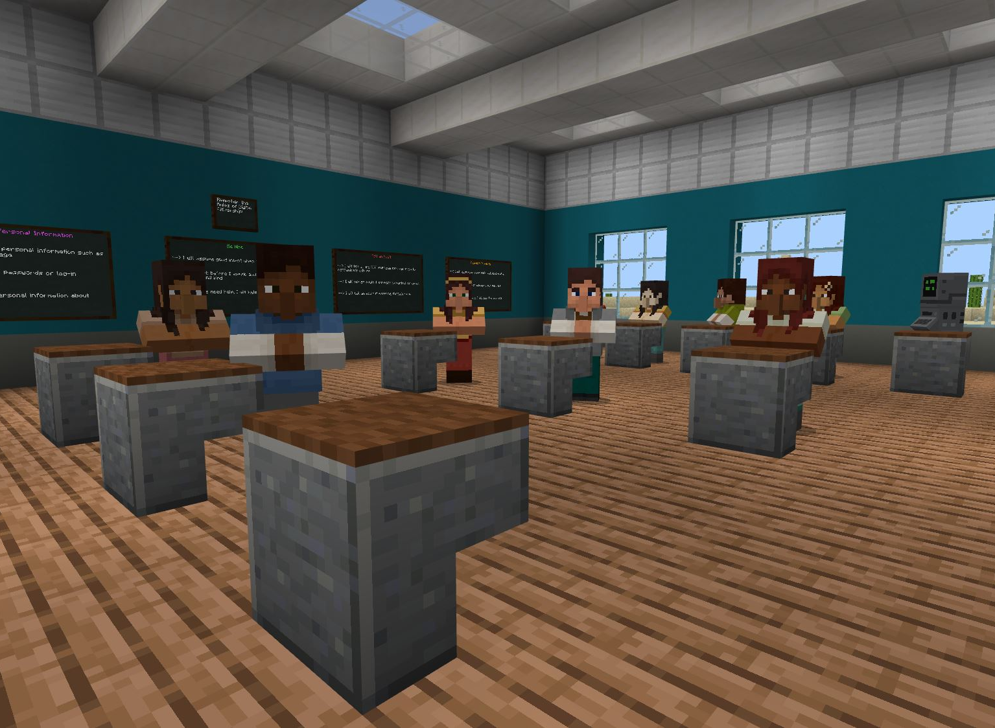
La scuola d´Italiano in Minecraft
Die Lernumgebung von "La scuola d'italiano" präsentiert sich in Form eines Klassenraums mit digitalen Ressourcen, die der Lehrer, die Lehrerin frei nach Bedarf grafisch sowie sprachlich ändern kann.

Slide 5
La scuola d´Italiano in Minecraft
Die Schülerinnen und Schüler dürfen sich nur innerhalb des virtuellen Klassenzimmers bewegen, mit klaren Anweisungen und klaren Forderungen.
Sie arbeiten dort selbstständig an mehreren installierten Lernstationen und senden durch eingeführte Tools Informationen an den Lehrer für eine direkte Kontrolle der erzielten Lernfortschritte.

Slide 6
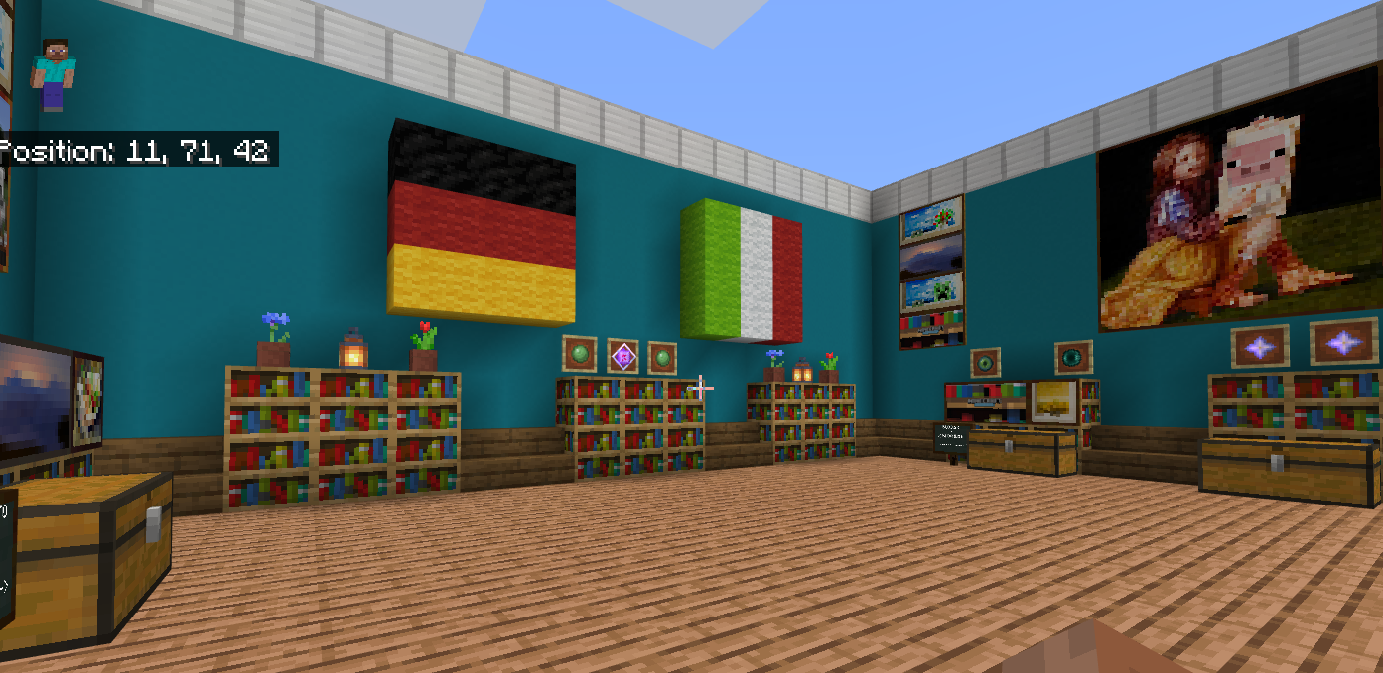
Der Klassenraum

Slide 7
La scuola d´Italiano in Minecraft
“ La scuola d`italiano in Minecraft“ kann zur Einführung von neuen Lerninhalten sowie zur Wiederholung und Festigung des im Unterricht behandelten Vokabulars verwendet werden.
Der Lehrer, die Lehrerin bestimmt die Themen und die Inhalte für eine optimale Ergänzung zum normalen Unterricht.

Slide 8
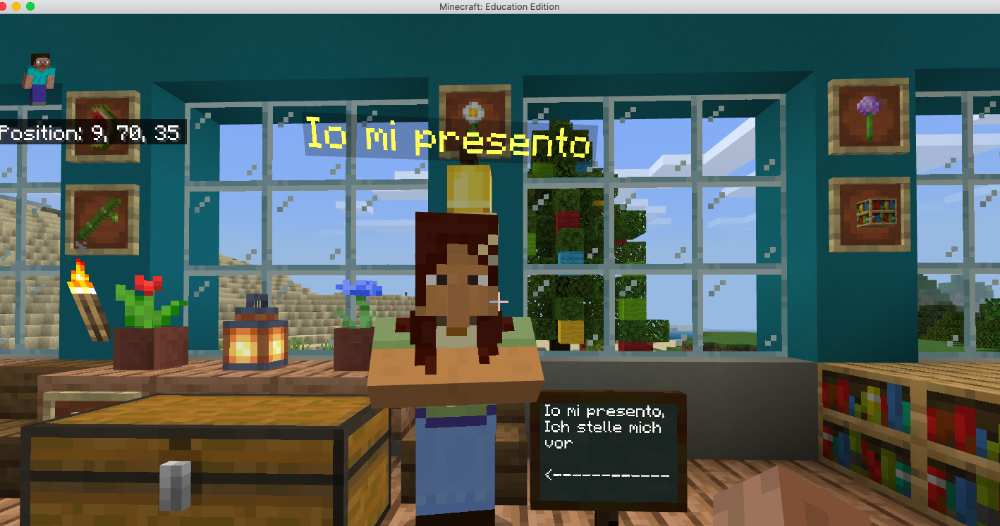
Io mi presento - Ich stelle mich vor

Slide 9
La scuola d´Italiano in Minecraft
„La scuola d‘italiano in Minecraft“ wurde vom Minecraft Adventures English Programm der renommierten University of Cambridge inspiriert und wird vom italienischen Ministero dell’Istruzione (MIUR) für den Einsatz im Unterricht empfohlen.

Slide 10
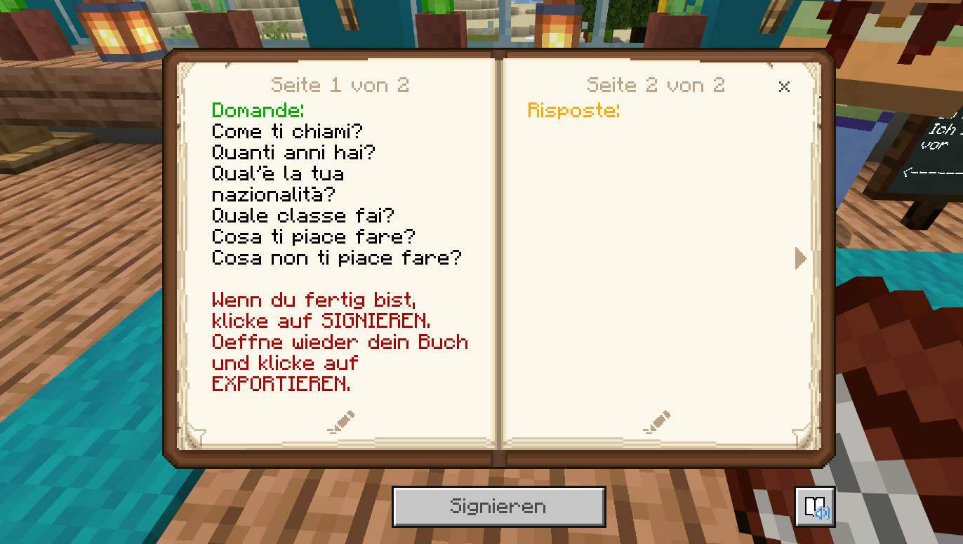
Lernmittel: Buch und Feder!

Slide 11
La scuola d´Italiano in Minecraft
Das Programm wurde von Coasscit/Saar e. V. entwickelt und ist Teil des Projekts „In Italiano con Minecraft“.
Coasscit/Saar e. V. ist Kooperationspartner des Ministeriums für Bildung und Kultur des Saarlandes und wird finanziell vom italienischen Konsulat in Frankfurt am Main unterstützt.

Slide 12

La scuola d´Italiano in Minecraft

Slide 13
La scuola d´Italiano in Minecraft
Kontakt
Coasscit/Saar e.V.
Martin-Luther-Str. 12
66111 Saarbrücken
Tel. 0681/398684
E-Mail: coasscitsaar@saarmail.de
Web: www.coasscitsaar.de
A cura/Hrg. Laura Fabrizia Pettinari

